Slide 1

Taito- ja taideaineet
Kulttuurielämystehtävä
Esteettinen osaaminen
13.10.2022

Slide 2

Tänään
Aluksi: Mistä olen tänä aamuna
kiitollinen?
Kulttuurielämystehtävän purkamista
Kulttuurinkukka: identiteetti

Slide 3
Esteettinen osaaminen
Millainen on esteettinen kokemus? Miten se liittyy merkityksellisyyteen?
Mitä tunteita oppiminen herättää ja missä nämä tunteet tuntuvat? Mitä minulle tapahtuu esimerkiksi Flow-kokemuksessa?
Mikä on minulle luontevin tapa ilmaista kokemustani tai oppimistani?
Mitkä ovat minulle luontevimpia välineitä itseilmaisussa?
Millaiset ympäristöt ja toimintatavat herättävät mielikuvitukseni ja luovuuteni?
Mihin kiinnität huomiota ympäristössäsi? Minkälaisessa aistiympäristössä viihdyt ja tunnistatko toisille mieluisia aistiympäristöjä?
Miten ymmärrät esimerkiksi arjen estetiikan ja miten se näkyy siinä, mitä arvostat?
Miten estetiikka ja kulttuuri voivat tukea hyvinvointia?
Onko estetiikassa oikeaa tai väärää / kaunista tai rumaa tai muita ulottuvuuksia?

Slide 4
Kulttuurielämystehtävä
Jaeteen omia kulttuuritehtävän kautta saatuja kokemuksia:
◦Miksi valitsit/valitsitte juuri tämän kohteen?
◦Mikä oli elämyksellistä/yllättävää/ innostavaa/outoa/ epäilyttävää…?
◦Mitä tunsit/tunsitte? Mikä pysäytti/liikutti/ ihmetytti?
◦Mitä opit itsestäsi, toisesta, ympäristöstä, estetiikasta tms.?
Mitä sait tehtävästä: tavasta katsoa itseäsi/ympäristöäsi
toisin...

Slide 5
Mitä jäi käteen
kulttuurielämystehtävästä?
Pohtikaa, miten saamianne kulttuurikokemuksia voisi
hyödyntää opetuksessa ja oppimisessa?
Millaista ymmärrystä saatte niiden kautta?

Slide 6

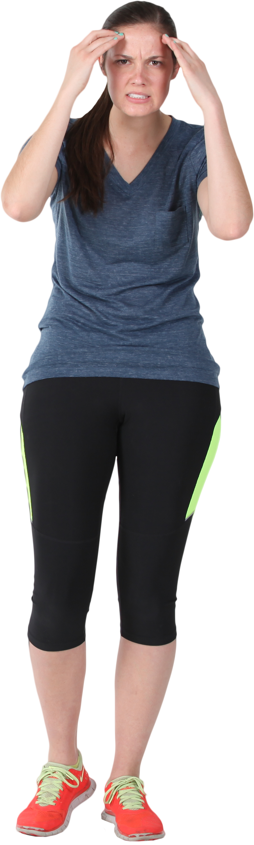
Kokemukset taito-ja taideaineista
Omat koulukokemukset taito-ja taideaineista:
◦Esim. kuvataide, musiikki, liikunta, kotitalous
Kerro sijaintisi janalla:
◦Innostavaa ja merkityksellistä vai ahdistavaa ja turhaa?
Entä draaman, sanataiteen, valokuvauksen, sirkuksen mahdollisuudet koulussa?

Slide 7

Kulttuurikukka ja identiteetti
•Identiteetti, monitahoinen käsite:
•Psykologia: yksilön käsitys itsestään. Kehittyy elämänkulun mukana.
•Yhteiskuntatieteet: yksilön käsitys itsestään osana erilaisia ryhmiä.
Ryhmän merkitys identiteetin
muodostumisessa/kokemisessa.
•Filosofia: voi liittyä olion samuuteen, olion suhde itseensä,
laadullinen kuvaus oliosta.
•Listaa omia identiteettejäsi
(esim. opiskelija, laulaja, sisarus, retkeilijä, äiti, työntekijä…)

Slide 8











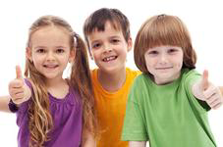
”Kuka olen?”
Henkilökohtainen
identiteetti
Henkilö-
kohtaiset
saavutukset
(minäkäsitykset liittyen
fyysisiin piirteisiin, kykyihin,
kiinnostuksen kohteisiin,
persoonallisuuden
piirteisiin)
Itsetunto
Ryhmän
saavutukset
Sosiaaliset
Identiteetit
(ryhmäjäsenyydet,
Sisäryhmän
suosiminen ja
ulkoryhmien
”Millaiseksi haluan
tulla?”
sosiaalinen
samaistuminen joihinkin
ryhmiin)
väheksyminen
Tajfel, 1972
”Mihin kuulun?”
LÄHDE: Suoninen, Pirttilä-
Se on niin hauskaa, kun saa
kaverin kanssa leikkiä…
Backman, Lahikainen & Ahokas
(2013) Arjen sosiaalipsykologia

Slide 9
Kulttuurikukka
Millaisia identiteettejä ryhmästä löytyy?
Millaisia arvoja erilaisiin ryhmiin liittyy? Millaisia normeja ?
Sosiaalinen normi: yhteisön hyväksymä vakiintunut toimintamalli
Normi sosiologiassa: ryhmän vuorovaikutuksen muotoja, joilla yksilö
saadaan toimimaan ryhmän hyväksymällä tavalla ja
omaksumaan esim. sopivia/sopimattomia arvoja, asenteita ja uskomuksia.
Miten erilaiset identiteetit rajaavat/avartavat yksilön toimintakenttää?

Slide 10
Kulttuurielämystehtävä ja kulttuurikukka
kulttuurisen pääoman havainnollistajana
Koulun merkitys kulttuurisen pääoman tasaajana:
➢Kulttuurielämykset/-kokemukset koulussa/koulun ulkopuolella
➢Lasten ja nuorten kulttuurit ja alakulttuurit -> opettajan ymmärrys näistä?
➢Miten osaamme ja pystymme hyödyntämään näitä?
➢Opettajien keskiluokkainen kupla? Mitä tehdä, kun oppilaita kiinnostaa
vain mopon rassaus, eikä klassinen musiikki tai musiikki ollenkaan.

Slide 11

Jatkossa:
Viikko 42: itsenäistä työskentelyä: väliarviointivloggaus.
Viikko 43: 7. pienryhmätapaaminen: esi- ja alkuopetuksen havainnointitehtävän käsittelyä

Slide 12

Kiitos osallistumisesta

